Slide 1

Djelovanje prof. Kovačića na RGN fakultetu u Zagrebu
HRVATSKA KOMORA INŽENJERA GRAĐEVINARSTVA
Dani Hrvatske komore inženjera građevinarstva Opatija, 2019.
Biljana Kovačević Zelić
Prof. dr. sc. Biljana Kovačević Zelić, RGN fakultet, Sveučilište u Zagrebu
Notes:
1

Slide 2
Sadržaj
Nastavna djelatnost
Znanstvena istraživanja
Međunarodna suradnja
Popularizacije nove struke – geotehničko inženjerstvo okoliša

Slide 3
Nastavna djelatnost u području geotehnike i geotehničkog inženjerstva okoliša

Slide 4
Geotehnika i zaštita okoliša
Do 1991. – prije dolaska prof. Kovačića
  Geotehnički objekti
  Mehanika tla i temeljenje – na GF Zagreb
1991. – 1996. – tijekom rada na RGNFu
  Geotehnički objekti
  Mehanika tla i temeljenje
  Numeričke metode u geotehnici
  Geotehnički principi odlagališta otpada

Slide 5
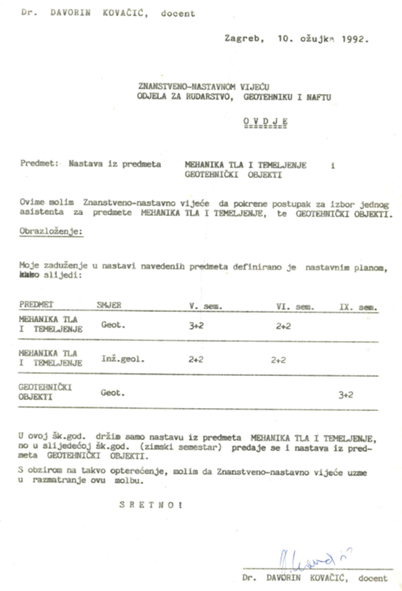
Početak na RGNF-u ak. god. 1991./1992.

Slide 6
Planovi za novi studij
Novi predmeti koje je predložio i razradio sa suradnicima:
Poboljšanje svojstava tla i stijena
Principi izgradnje odlagališta otpada
Podzemna odlagališta otpada

Slide 7
Diplomski radovi – mentorstva geotehnika
Računska analiza stabilnosti kosina - verifikacija kompjuterskog programa "SSTAB", D. Pavleković, 1992.
Računska analiza tečenja vode u tlu kod nekih geotehničkih zahvata, A. Rajilić, 1993.
Numerička analiza konsolidacije tla - verifikacija kompjuterskih programa "CONSOL-1D" i "CONSOL 2D", T. Penić, 1994.
Uzroci nestabilnosti padine u pliokvartarnim naslagama Pantovčaka (Zagreb), S. Željem, 1995.
Numerička procjena stabilnosti kosina - verifikacija programa "SLOPE", P. Hrženjak, 1996.
Usporedba stabilnosti ceste u zasjeku i galerijski izvedenog zasutog tunela, P. Kopun, 1996.

Slide 8
Diplomski radovi – mentorstva geotehnika
Numerički proračun nosivosti tla korištenjem programa "PLAXIS", L. Vrbanić, 1997.
Primjena uređaja statičke penetracije (CPT) u geomehaničkim istražnim radovima, V. Pavličević, 1997.
Geomehanički istražni radovi za potrebe temeljenja stambeno-poslovne građevine, I. Petričević, 1997
Geomehanički istražni radovi za potrebe izgradnje rezervoara u termo-elektrani Sisak, M. Brešić, 1997.
Laboratorijska ispitivanja zbijenosti i vodonepropusnosti uzoraka lapora, Z. Patafta, 1998.
Geotehnički istražni radovi kao sastavni dio geotehničkog projektiranja, Đ. Špoljar, 1998.
Izvedba prednapetih geotehničkih sidara s linijskim prijenosom sile u tlo, D. Sudarić, 1998.

Slide 9
Diplomski radovi – mentorstva zaštita okoliša
Geomehanički istražni radovi na lokaciji rafinerije nafte u Sisku, M. Višić, 1994.
Primjena geosintetskih proizvoda u odlagalištima otpada, G. Buić, 1994.
Geotehnički uvjeti na potencijalnim lokacijama sanitarnog odlagališta za grad Čazmu, O. Lucić, 1995.
Geotehnički parametri temeljnog brtvenog sustava sanitarnih odlagališta, R. Lisica, 1995.
Uporaba vododrživih dijafragmi pri sanaciji postojećih odlagališta otpada, Ž. Veinović, 1996.
Značenje parametara posmične čvrstoće brtvenih sustava u sanitarnim odlagalištima, J. Antunović, 1997.
Mjerenje vodopropusnosti glinenog brtvenog sloja na probnom polju odlagališta Jakuševec, L. Mađerić, 1997.

Slide 10
Radovi za Rektorovu nagradu
Ž. Veinović: Geotehničke osobitosti odlagališta otpada, 1995.
Ž. Veinović: Mogućnost uporabe otpadne kamene prašine za izradu slabopropusnih barijera odlagališta komunalnog otpada, 1996.

Slide 11
Poslijediplomski studij - mentorstva
Mr.sc.
Biljana Kovačević Zelić: Numeričko modeliranje ponašanja stijenskih materijala pri provođenju radova u rudarstvu, 1994.
Dr. sc.
Biljana Kovačević Zelić: Ispitivanje posmične čvrstoće bentonitnih tepiha, 1998.

Slide 12

Publikacije
Znidarčić, D., Kovačić, D., Kvasnička, P., Mulabdić, M. (1995): Geotehnologija pri odlaganju otpada, Građevni godišnjak '96, Hrvatsko društvo građevinskih inženjera, Zagreb, 161-233.
Čorko, D., Kovačić, D., Lovrenčić, D., Marić, B. (1997): Mlazno injektiranje – prikaz tehnologije i primjene mlaznog injektiranja, Conex d.o.o., Zagreb.

Slide 13
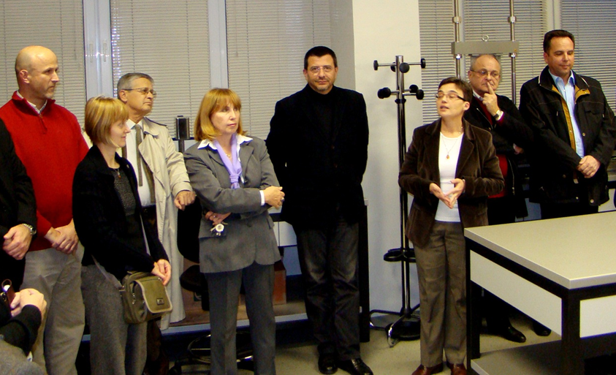
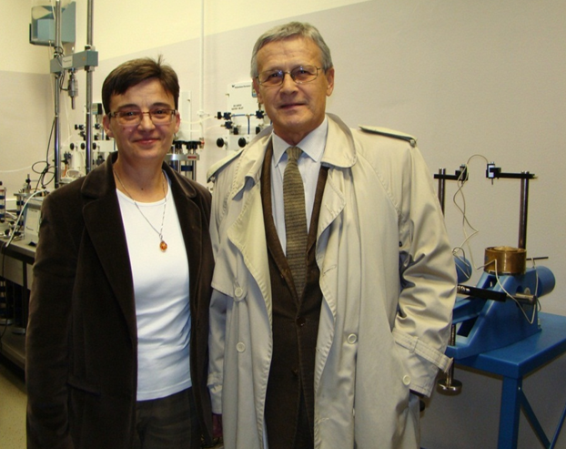
Uspostava Laboratorija za mehaniku tla
Početak 1990.-tih …. potreba za kvalitetnijom izvedbom nastave - želja profesora Kovačića
Realizacija 4. prosinca 2009.

Slide 14
Znanstvena istraživanja u području geotehnike i geotehničkog inženjerstva okoliša

Slide 15
Znanstveni projekti
U.S.–Croatian Science/Technology Program No. JF 150: Applicability of the materials from flysch coastal regions of Croatia on the construction of impervious barriers in sanitary landfills, 1995.-1998.
Geotehnologija za odlagališta otpada, Ministarstvo znanosti i tehnologije Republike Hrvatske, 1997.-2001.

Slide 16
Međunarodni projekti – jačanje kapaciteta i razmjena istraživača
TEMPUS Joint European Project No. 2246: „Advanced Computational Engineering Mechanics“, Coordinating organisation: Institute for Numerical Methods in Engineering, University College of Swansea, Wales, 1991-1994.
CEEPUS HR-026/9697 „Geotechnology of Environmental Protection“. Nositelj programa: Rudarsko-geološko-naftni fakultet, koordinator programa: dr. sc. D. Kovačić, 1996./97.

Slide 17
Znanstveni interes tijekom boravka na RGNFu
Numeričko modeliranje
Mehanička svojstva i deformabilnost otpada
Materijali za izgradnju brtvenih barijera
Laboratorijska ispitivanja glinenih barijera: CCL, GCL
Imobilizacija tla onečišćenog ugljikovodicima
Primjena tehnologije mlaznog injektiranja kod sanacije starih odlagališta
…

Slide 18
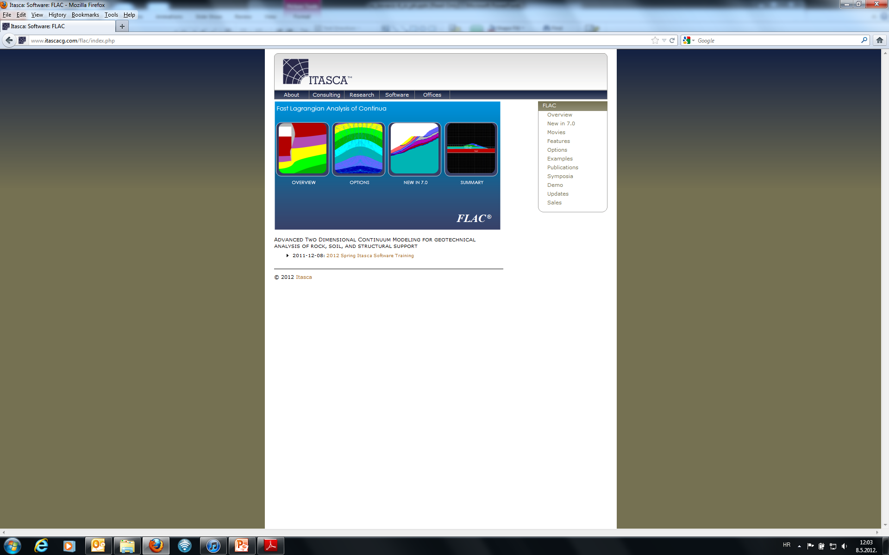
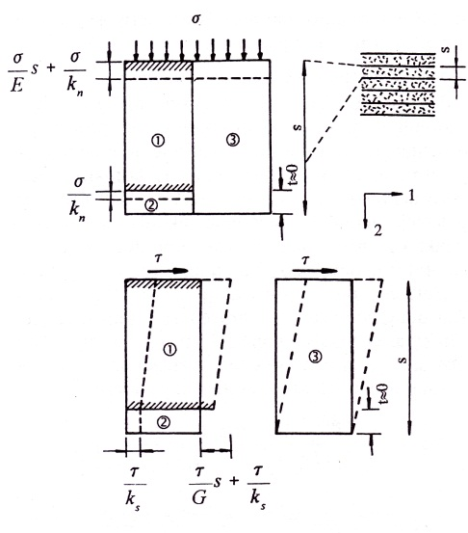
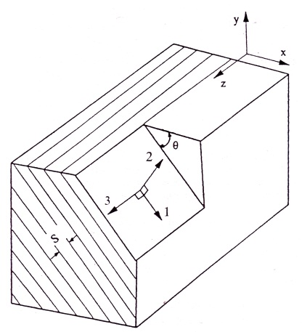
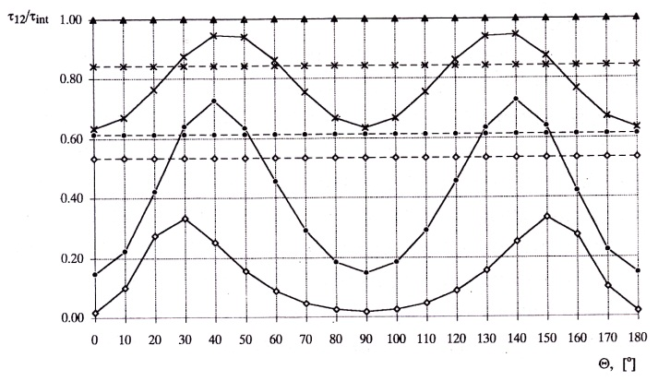
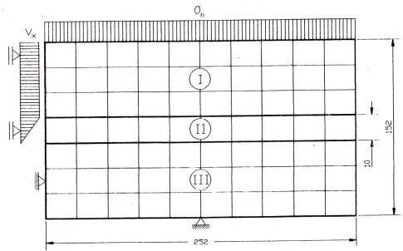
Numeričko modeliranje
Kovačević Zelić, B., Kovačić, D., Vujec, S. (1995): Numeričko modeliranje diskontinuiranog stijenskog materijala u elastičnom području. RGN zbornik, 7 (37-43), Zagreb.
Kovačević Zelić, B., Kovačić, D., Vujec, S. (1995): Numeričko modeliranje diskontinuiranog stijenskog materijala u području plastičnosti. RGN zbornik, 7 (45-52), Zagreb.

Slide 19
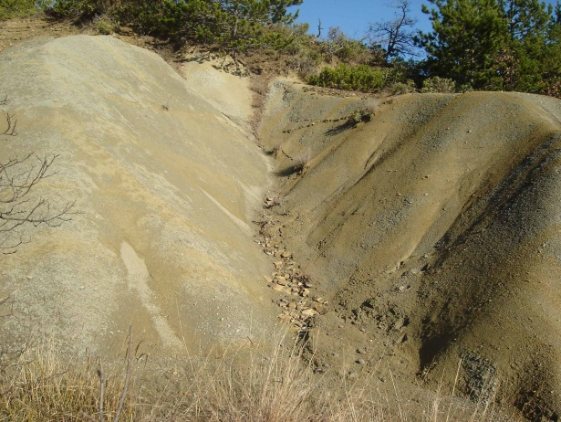
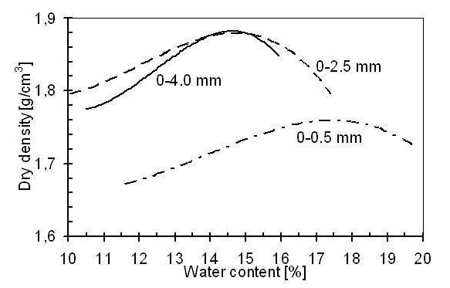
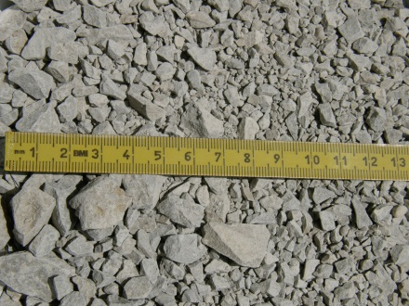
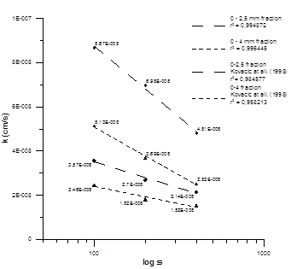
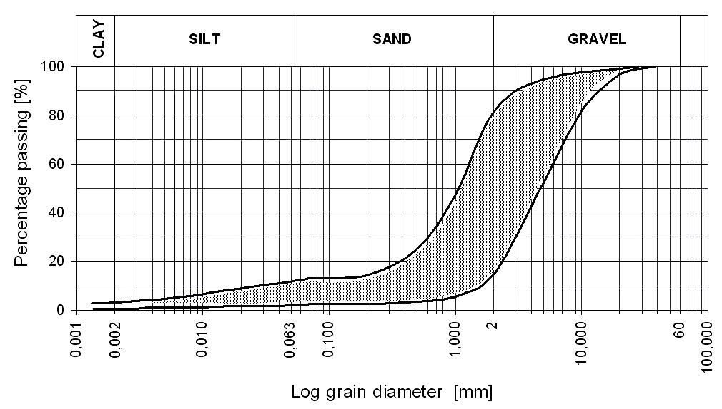
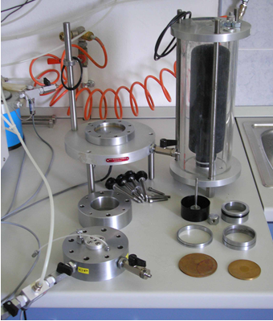
Uporabljivost fliša za izgradnju brtvenih barijera
Kovačić, D., Kovačević Zelić, B., Vrkljan, M., Znidarčić, D. (1998): Impervious barriers for landfills in karst, Proc. 11 th Danube-European Conference on Soil Mechanics and Geotechnical Engineering, Poreč, 435-440.
Kovačić, D., Petrović, I., Štuhec, D., Kovačević Zelić, B., Veinović, Ž., Znidarčić, D. (2009): Impervious Barriers for Landfills in Karst Region of Istrian Peninsula. Proceed. Rock Engineering in Difficult Ground Conditions - Soft Rocks and Karst, Cavtat, 711-716.

Slide 20
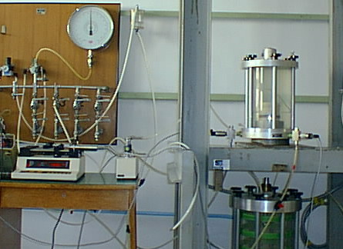
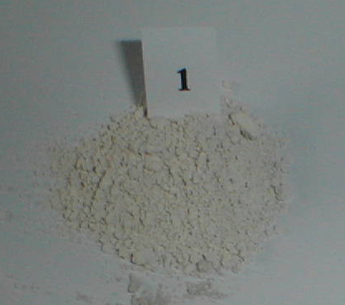
Uporabljivost kamene prašine za izgradnju brtvenih barijera
Ž. Veinović (2001): Mogućnosti uporabe otpadne kamene prašine za izradu slabopropusnih slojeva odlagališta komunalnog otpada, RGNF, Magistarski rad.

Slide 21
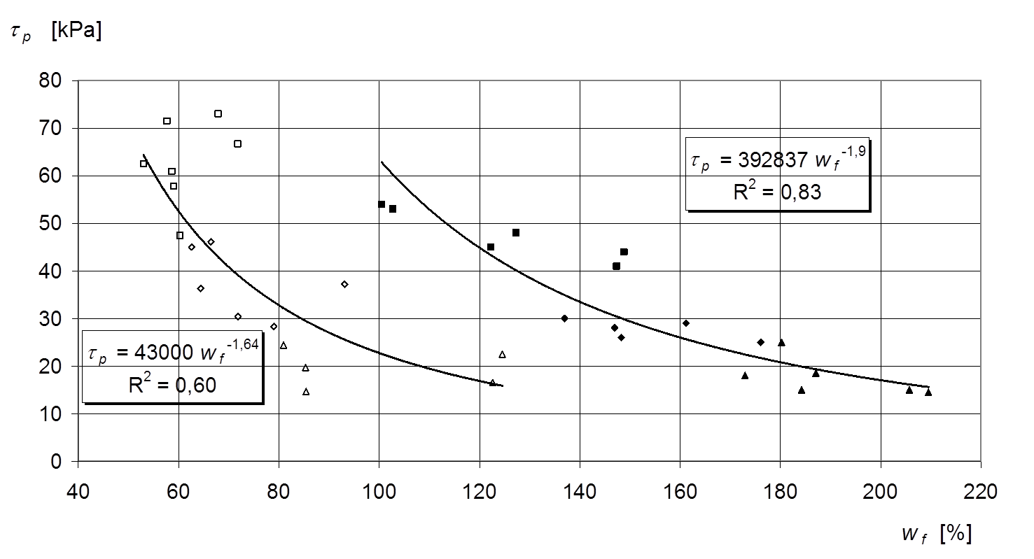
Ispitivanje posmične čvrstoće i bubrivosti GCLa
Kovačević Zelić, B., Kovačić, D., Znidarčić, D. (2002): Determination of internal shear strength parameters of geocomposite clay liners, Geologica Carpathica, 53, 2, Bratislava, April 2002, 127-132.
Kovačević Zelić, B., Kovačić, D., Znidarčić, D. (2002): Shear Strength Testing on a GCL. 7th ICG-Nice: Geosynthetics - State of the Art Recent Developments, Nice, France, 22-27 September, 2002, Vol. 4, 1329-1334, A.A. Balkema, Lisse.
Kovačević Zelić, B., Kovačić, D., Vrkljan, I. (2004): Bentonitni tepisi u odlagalištima otpada, Razprave četrtega posvetovanja slovenskih geotehnikov, Rogaška Slatina, 227-236.
Kovačević Zelić, B., Vrkljan, I. (2008): Laboratory Testing of GCLs. Proceedings of the 1st Middle European Conference on landfill Technology, Budapest.

Slide 22
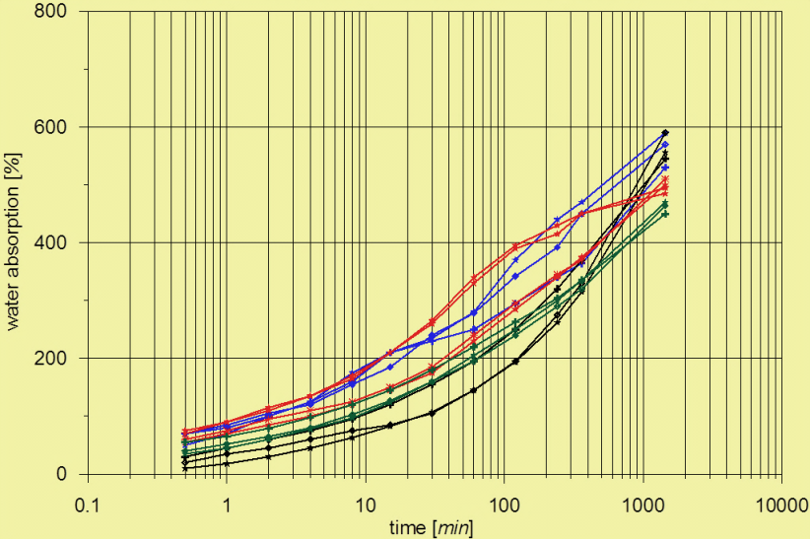
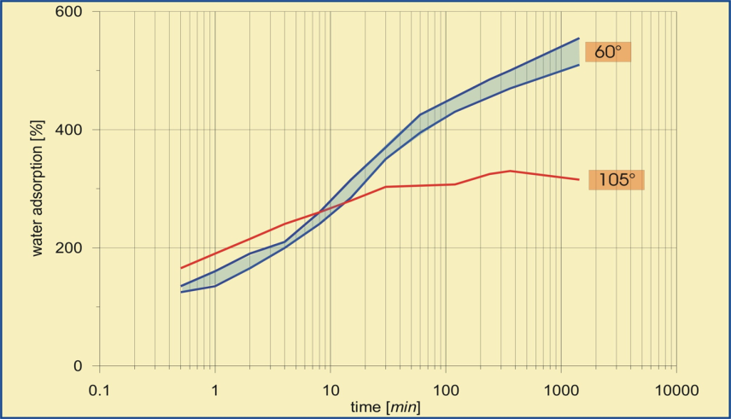
Ispitivanje trajnosti i kemijske kompatibilnosti GCLa
Granular bentonite
Powdered bentonite
Kovačević Zelić, B., Kovačić, D., Matešić, L., Veličković, B. (2006): Quality Acceptance Testing of GCLs for Landfill Application, 5th ICEG Environmental geotechnics, Thomas Telford, London, 525-532.
Kovačević Zelić, B., Domitrović, D., Kovačić, D., Matešić, L., Veličković, B. (2006): Behaviour of GCL mineral component treated with site-specific liquid, Active geotechnical design in infrastructure development, Proc. XIIIth Danube-European Conference on Geotechnical Engineering, Ljubljana, 281-286.

Slide 23
Popularizacija nove struke
- geotehničko inženjerstvo okoliša

Slide 24
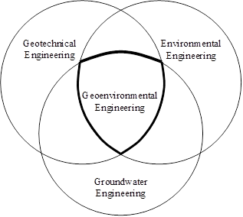
Nova struka - razvoj studijskih programa
“Geotehničko inženjerstvo okoliša je specijalistička tehnička disciplina koja se bavi podzemnim i nadzemnim odlaganjem otpada, te sanacijom onečišćenog tla i podzemne vode.”
GIO - NOVA STRUKA – Što treba učiniti?
Kovačić i Kovačević Zelić (2006) - ref. 2.
Ministarstvo znanosti
Pravilnik o znanstvenim područjima
Hrvatsko geotehničko društvo
Stručna rasprava
Visoka učilišta
Novi studijski programi
Ministarstvo zaštite okoliša
Polaganje stručnih ispita
Državni zavod za statistiku
Nacionalna klasifikacija zanimanja
Kovačić, D., Kovačević Zelić, B. (2004): Visokoškolsko tehničko obrazovanje za zaštitu okoliša, VIlI. međunarodni simpozij Gospodarenje otpadom Zagreb 2004, Zagreb, 755-768.
Kovačić, D., Kovačević Zelić, B.(2006): Geotehnika u zaštiti okoliša - deset godina poslije, 4. savjetovanje Hrvatskog geotehničkog društva, 4. savjetovanje HGD-a - Ojačanje tla i stijena, Opatija, 435-444.
Kovačević Zelić, B., Kovačić, D. (2007): Curriculum development for environmental geotechnics at the University of Zagreb, Proc. Sardinia 2007, 11th Int. Waste Management and Landfill Symposium, Cagliari, 989-999.

Slide 25
Geotehničko inženjerstvo okoliša znanstveni i stručni radovi
Kovačić, D. (1994): Materials for the final cover of sanitary landfills, RGN-zbornik, Zagreb, Vol. 6, 11-16.
Kovačić, D., Kovačević Zelić, B. (1995): Deformabilnost odlagališta otpada. Priopćenja 2. savjetovanja HDMTT - Geotehnički problemi u urbanim sredinama (R. Mavar, ur.), Varaždin, Knjiga 1, 129-137.
Kovačević Zelić, B., Kovačić, D., Znidarčić, D. (1998): Ispitivanje posmične čvrstoće bentonitnih tepiha. Zbornik radova V. Međunarodni simpozij Gospodarenje otpadom Zagreb'98 (Z. Milanović, ur.), Zagreb, 231-242.
Kovačević Zelić, B., Kovačić, D., Znidarčić, D., Sesar, S. (2000): Laboratorijsko ispitivanje posmične čvrstoće bentonitnih tepiha. Zbornik radova VI. Međunarodni simpozij Gospodarenje otpadom Zagreb 2000 (Z. Milanović, ur.), Zagreb, 315-322.
Kovačević Zelić, B., Znidarčić, D., Kovačić, D. (2002): Osobine bentonitnih tepiha iskazane u nekim laboratorijskim pokusima. Priopćenja 3. Savjetovanja HUMTGI: Geotehnika kroz Eurocode 7 (M. Mulabdić, ur.), Hvar, 2-5. listopada 2002., 441-449.

Slide 26
Geotehničko inženjerstvo okoliša znanstveni i stručni radovi
Kovačević Zelić, B., Kovačić, D., Vrkljan, I. (2004): Bentonitni tepisi u odlagalištima otpada. Razprave četrteg posvetovanja slovenskih geotehnikov, (Logar, J.; Gaberc, A., ur.), Rogaška Slatina, SloGeD, Ljubljana, 227-236.
Domitrović, D., Kovačević Zelić, B., Veinović, Ž. (2006): Laboratorijsko ispitivanje utjecaja eluata na mineralnu komponentu bentonitnih tepiha. Zbornik radova IX. Međunarodnog simpozija Gospodarenje otpadom Zagreb 2006 (Z. Milanović, ur.), Zagreb, Hrvatska, 887-896.
Kovačić, D. (2008): Bioreaktorsko odlagalište – novi element cjelovitog sustava gospodarenja otpadom. Zbornik radova X. međunarodni simpozij Gospodarenje otpadom Zagreb 2008, Milanović, Z. (ur.), Zagreb, 355-364.
Mulabdić, M., Kovačić, D., Kovačević Zelić, B., Vrkljan, I., Prohić, E., Andričević, R., Knezić, S. (2008): Znanstveni program – Mehanizmi i procesi pri odlaganju komunalnog otpada i njihov utjecaj na okoliš. Zbornik radova X. međunarodni simpozij Gospodarenje otpadom Zagreb 2008, Milanović, Z. (ur.), Zagreb, Hrvatska, 503-513.
Kovačić, D. (2008): Recent Achievements in Landfill Technology in Croatia. Proceedings of the 1st Middle European Conference on landfill Technology, Budapest.

Slide 27
Umjesto zaključka

Slide 28

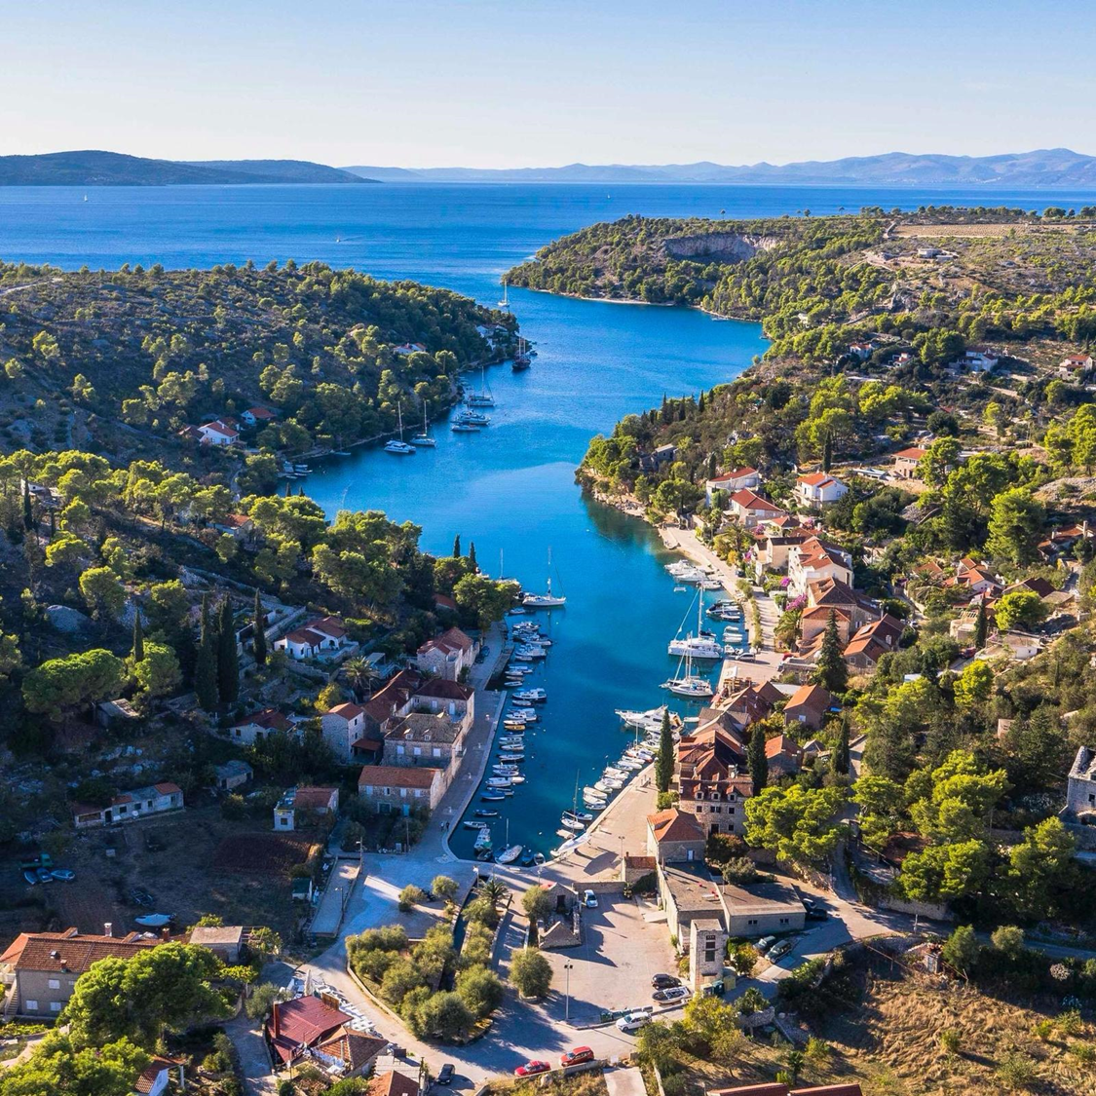
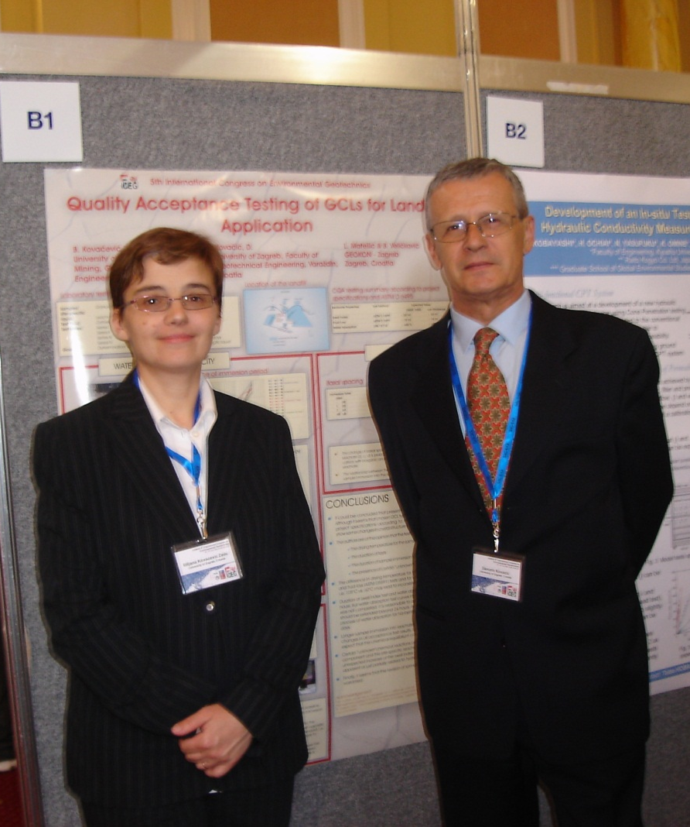
Rad s profesorom i atmosfera oko njega

